Slide 1


网络设备管理
——交换机基本配置

Slide 2
目录
共享式与交换式以太网
交换机的过滤、转发原理
01
03
02
交换机中MAC地址表的学习过程
04
广播域的概念

Slide 3
1.共享式与交换式以太网
工作原理
共享式以太网采用总线型拓扑结构，所有的设备都连接在同一条总线上。数据以广播的形式在总线上传输，当一台设备发送数据时，总线上的所有其他设备都能接收到该数据。
设备通过检测总线上的信号来判断是否有数据在传输。如果总线上没有数据传输，设备就可以发送自己的数据；如果总线上正在传输数据，设备则需要等待，直到总线空闲后再发送数据。这种机制被称为载波监听多路访问 / 冲突检测（CSMA/CD）。

Slide 4
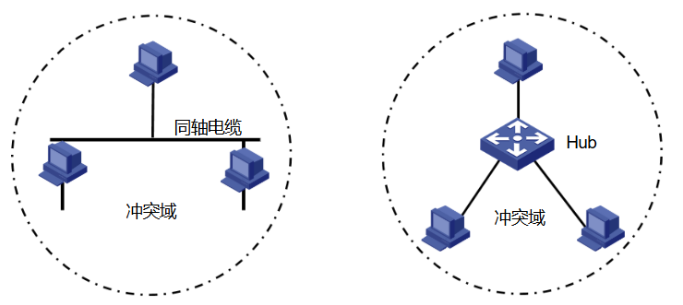
1.共享式与交换式以太网
共享式以太网
共享式以太网中，所有的终端主机都处于同一个冲突域中，局域网中所有接入终端共享总线带宽。

Slide 5
1.共享式与交换式以太网
特点
优点
成本较低：由于所有设备共享同一条传输介质，不需要为每个设备单独铺设大量的线缆，因此硬件成本相对较低。
易于安装和扩展：添加设备时，只需将其连接到总线上即可，网络的扩展比较方便。

Slide 6
1.共享式与交换式以太网
缺点
网络效率低：因为所有数据都在同一条总线上广播传输，同一时刻只能有一台设备发送数据，所以随着网络中设备数量的增加，冲突的概率也会增加，导致网络效率下降。
传输距离有限：信号在总线上传输时会有衰减，为了保证信号的质量，总线的长度受到限制，一般来说，共享式以太网的覆盖范围较小。
可靠性差：总线任何一点出现故障，整个网络都会瘫痪，所以网络的可靠性较低。

Slide 7
1.共享式与交换式以太网
应用场景
共享式以太网在早期的小型局域网中得到了广泛应用，如家庭网络、小型办公室网络等。但随着网络技术的发展，它逐渐被交换式以太网所取代。不过，在一些对网络性能要求不高、成本敏感的简单网络环境中，仍然可以看到共享式以太网的应用。

Slide 8
1.共享式与交换式以太网
工作原理
交换式以太网采用星型拓扑结构，交换机作为中心设备，将各个节点连接起来。交换机内部有一个交换矩阵，它能够根据数据包的目的 MAC 地址，在不同的端口之间建立临时的交换路径，实现数据的快速转发。
当交换机收到一个数据包时，它会检查数据包的源 MAC 地址和目的 MAC 地址，并在其 MAC 地址表中查找目的 MAC 地址对应的端口。如果找到匹配的端口，交换机就将数据包从该端口转发出去，只有目的节点能够接收到该数据包，从而避免了数据在整个网络中广播，大大提高了网络的效率和安全性。

Slide 9
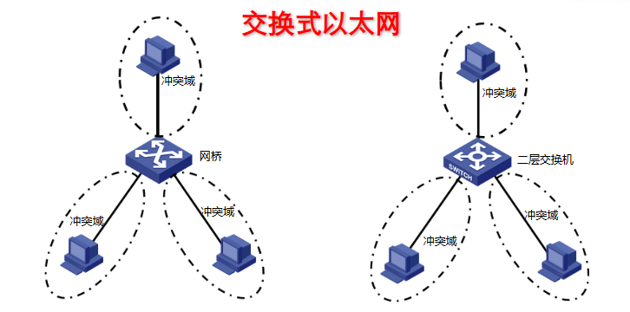
1.共享式与交换式以太网
在交换式以太网中，交换机的每个端口处于独立的冲突域中，终端主机独占端口的带宽。

Slide 10
1.共享式与交换式以太网
特点
优点
高带宽：每个端口都有独立的带宽，多个端口可以同时进行数据传输，不会发生冲突，因此能够提供更高的网络总带宽。例如，一台具有 24 个 100Mbps 端口的交换机，其总带宽可以达到 24×100Mbps = 2400Mbps。
低延迟：交换机根据 MAC 地址直接转发数据包，不需要像共享式以太网那样进行冲突检测和等待，数据传输的延迟较低。

Slide 11
安全性高：由于数据是在特定的端口之间进行转发，不会在整个网络中广播，因此减少了数据被非法监听的可能性，提高了网络的安全性。
易于管理：交换机可以对端口进行各种配置和管理，如设置端口速率、双工模式、VLAN 等，方便网络管理员对网络进行监控和管理。

Slide 12
1.共享式与交换式以太网
缺点
成本较高：交换机的价格相对较高，尤其是高端交换机，这增加了网络建设的成本。
网络规模受限：虽然交换机可以连接多个设备，但随着网络规模的扩大，交换机的端口数量和背板带宽可能会成为瓶颈，需要不断升级设备。

Slide 13
1.共享式与交换式以太网
应用场景
交换式以太网广泛应用于各种规模的局域网中，如企业园区网络、学校校园网络、数据中心网络等。它能够满足不同用户对网络带宽、性能和安全性的要求，是现代以太网网络的主流架构。

Slide 14
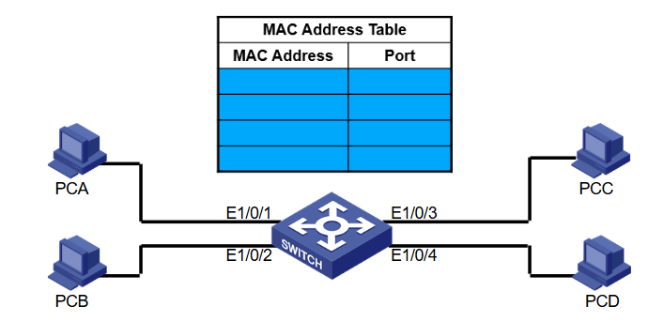
2.交换机中MAC地址表的学习过程
交换机刚启动时，MAC地址表内无表项

Slide 15
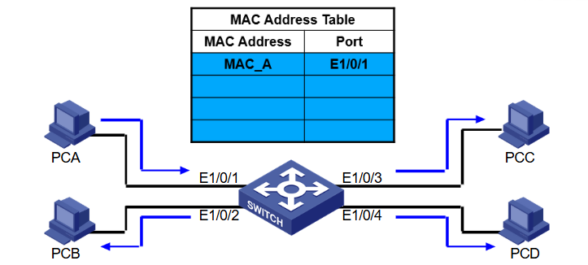
PCA发出数据帧
交换机把PCA帧中的原地址MAC_A与接收到此帧的端口E1/0/1关联起来
交换机把PCA的帧从所有其他端口发送出去（除了接收到帧的端口E1/0/1）

Slide 16
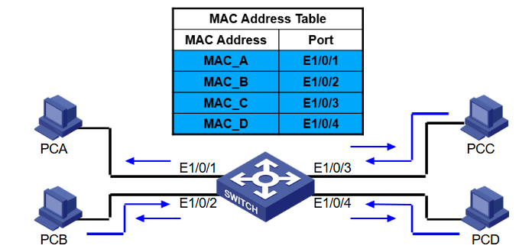
PCB、PCC、PCD发出数据帧
交换机把接收到的帧中原地址与相应的端口关联起来

Slide 17
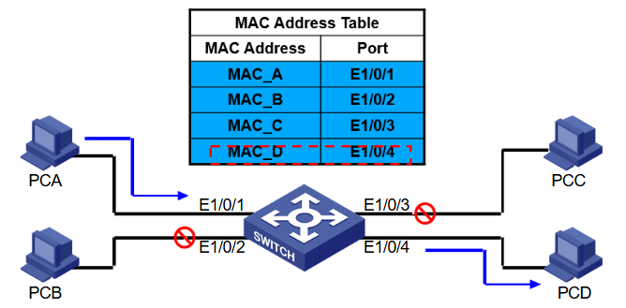
3.交换机的过滤、转发原理
PCA发出的目的到PCD的单播数据帧
交换机根据帧中的目的地址，从相应的端口E1/0/1发送出去
交换机不在其他端口上转发此单播数据帧

Slide 18
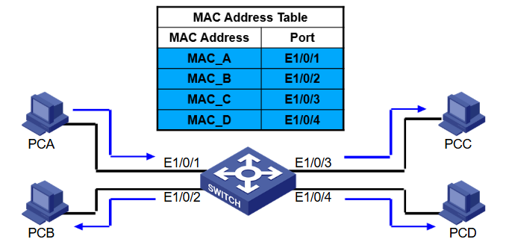
交换机会把广播、组播和未知单播帧从所有其他端口发送出去（除了接收到帧的端口）

Slide 19
4.广播域的概念
工作原理
当一台设备在网络中发送广播消息时，该消息会被发送到同一广播域内的所有其他设备。广播消息的目的地址是一个特殊的广播地址，例如在以太网中，广播地址通常是FF:FF:FF:FF:FF:FF。网络中的设备在接收到广播消息后，会根据自身的设置来决定是否对该消息进行处理。

Slide 20
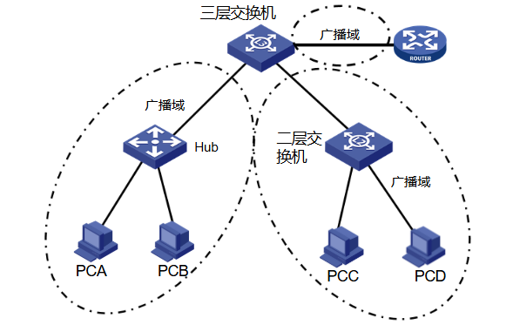
4.广播域的概念
路由器或三层交换机的三层接口处于独立的广播域中，终端主机发出的广播帧在第三层接口处被终止。

Slide 21
4.广播域的概念
特 点
网络范围：广播域可以是一个局域网（LAN），也可以是由多个局域网通过路由器等设备连接而成的更大的网络。在一个广播域内，所有设备都处于同一个逻辑网络中，它们可以直接相互通信。
广播风暴：如果广播域内的设备频繁发送广播消息，可能会导致网络中出现大量的广播流量，从而占用大量的网络带宽，影响网络性能，甚至可能导致网络瘫痪，这种现象被称为广播风暴。

Slide 22
4.广播域的概念
作 用
广播域在网络中具有重要的作用，它允许设备在网络中进行自动配置、查找服务和资源等操作。例如，当一台计算机接入一个新的网络时，它可以通过发送广播消息来查找网络中的 DHCP 服务器，以获取 IP 地址等网络配置信息。

Slide 23

本章总结
共享式以太网中所有终端共享总线带宽，交换式以太网中每个终端处于独立的冲突域
交换机根据接收到的数据帧的原地址进行MAC地址表的学习
交换机根据MAC地址表对数据帧进行转发
路由器或三层交换机的三层接口属于独立的广播域

Slide 24
谢谢

